Slide 1
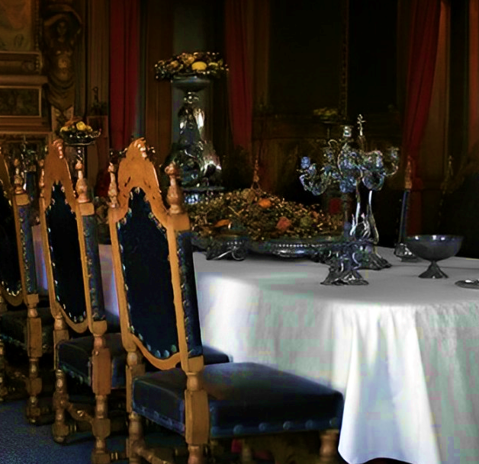
O Banquete de Ester: Denúncia e Livramento
22 de Setembro de 2024
3º trimestre 2024
LIÇÃO 12

Slide 2
TEXTO ÁUREO
“Como ribeiros de águas, assim é o coração do rei na mão do Senhor; a tudo quanto quer o inclina.” (Pv 21.1)

Slide 3
VERDADE PRÁTICA
Devemos reconhecer as autoridades humanas, mas não podemos atribuir-lhes um poder acima do que elas têm. Há um Deus no céu.

Slide 4
TEXTO BÍBLICO
Ester 7.1-10

Slide 5
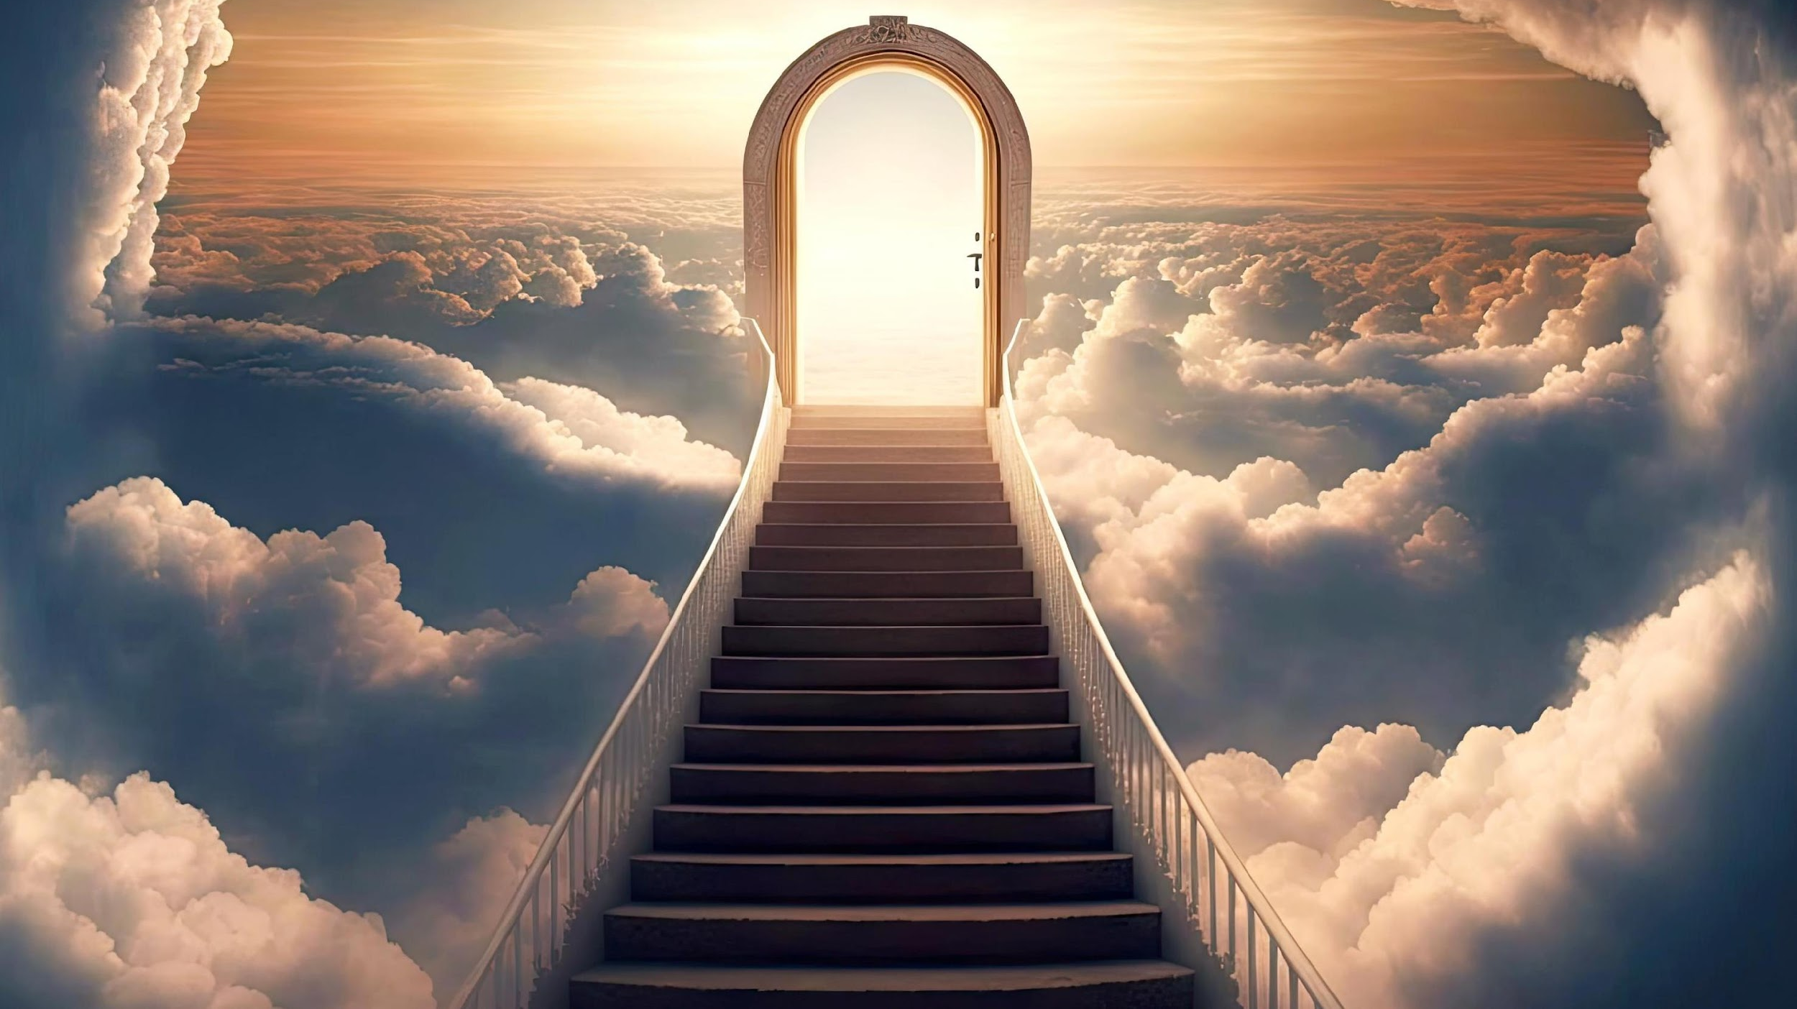
INTRODUÇÃO
Na lição anterior, vimos como Deus agiu para alterar todo o cenário em Susã.
Mardoqueu foi honrado e Hamã humilhado. As condições agora eram outras. Até a mulher e os amigos de Hamã já prenunciavam a sua derrota. Tudo será resolvido no segundo banquete oferecido por Ester.

Slide 6
OBJETIVOS DA LIÇÃO

Slide 7
1. Descrever
o banquete preparado por Ester e a denúncia proferida por ela

Slide 8
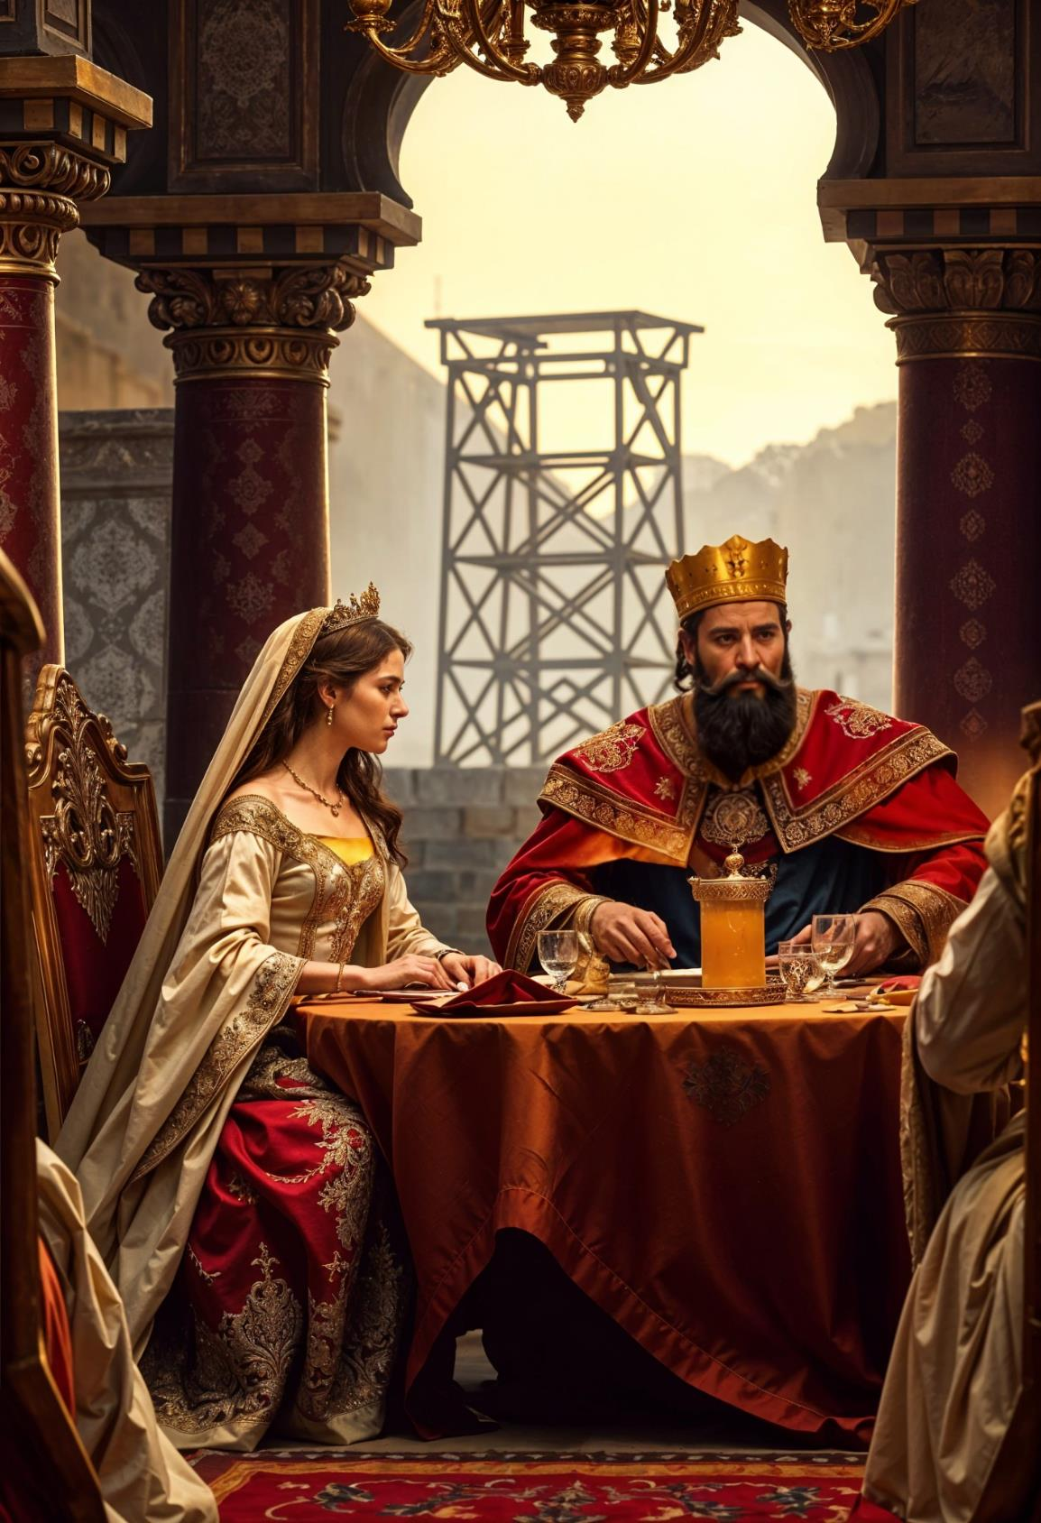
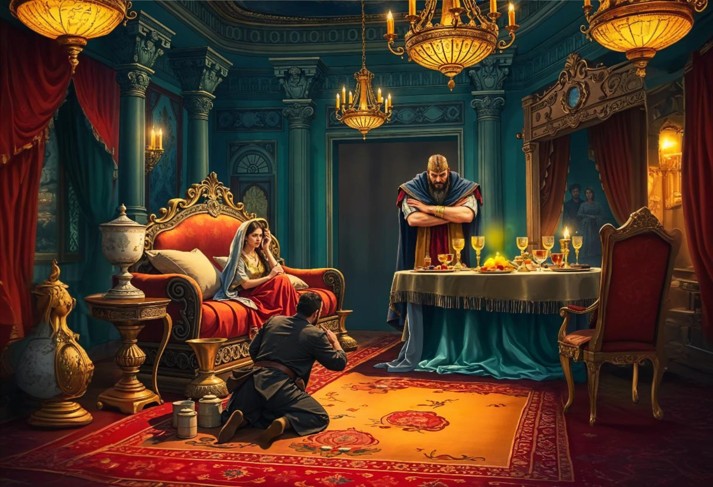
1. Descrever
2. Remontar
o banquete preparado por Ester e a denúncia proferida por ela
o contexto que desdobra a fúria do rei contra a injustiça

Slide 9
1. Descrever
2. Remontar
3. Refletir
o banquete preparado por Ester e a denúncia proferida por ela
o contexto que desdobra a fúria do rei contra a injustiça
a respeito do grande livramento providenciado por Deus

Slide 10
1
O BANQUETE E A DENÚNCIA

Slide 11
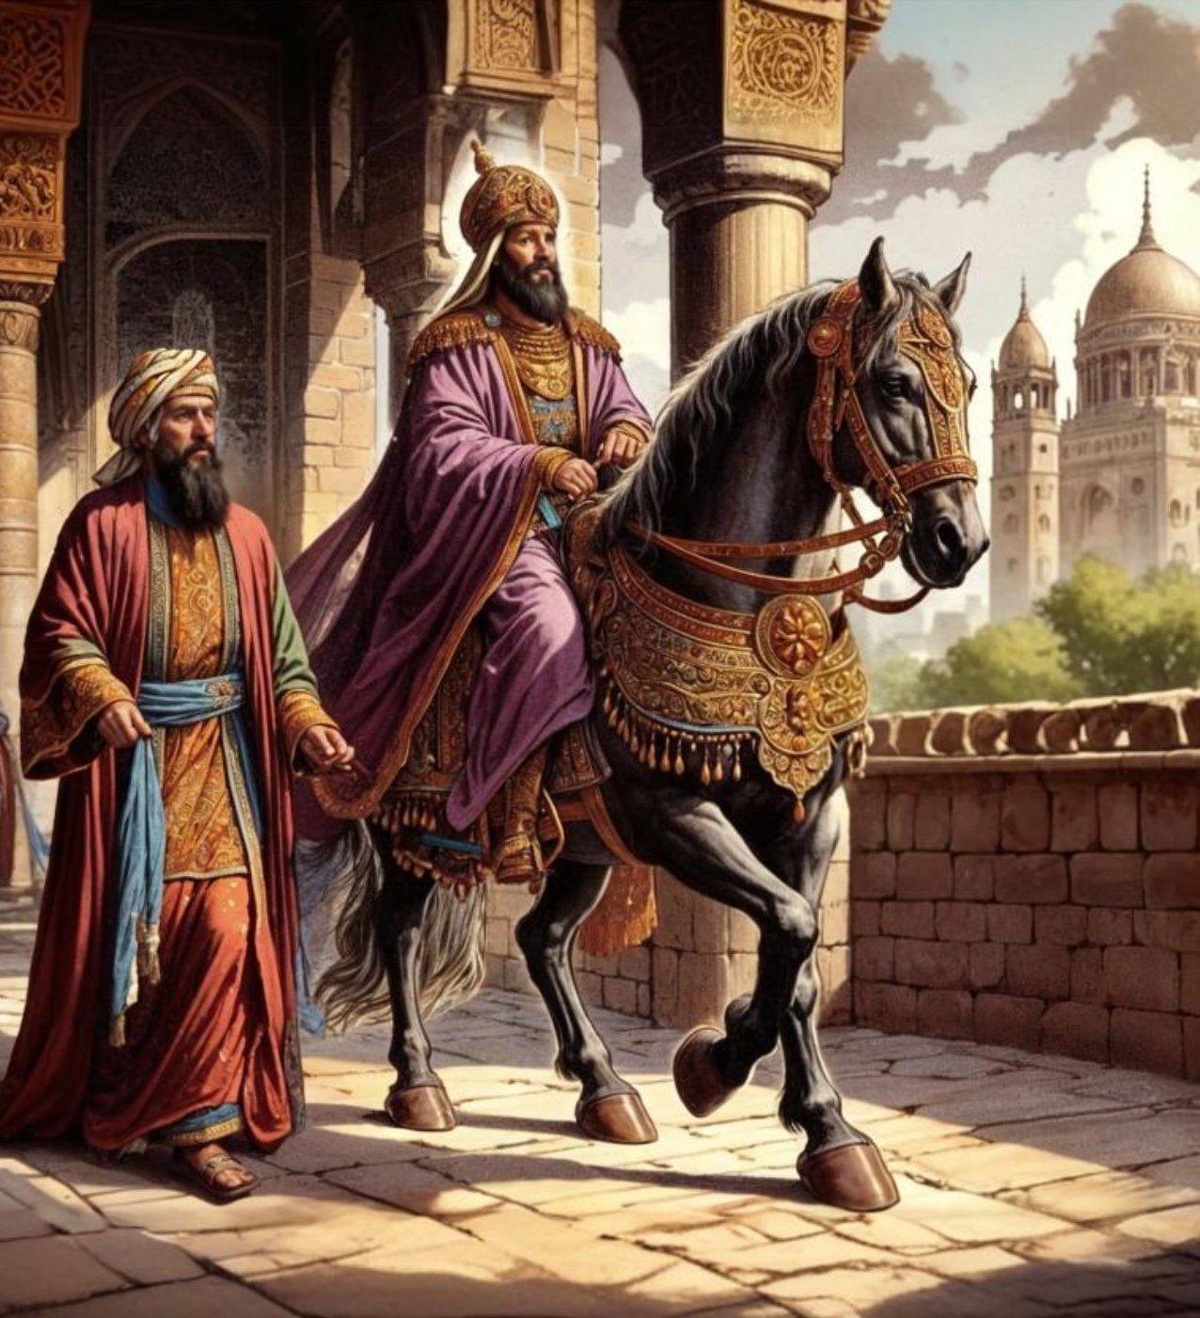
1. A instabilidade de Hamã
O dia foi terrível para Hamã. Cedo, saiu de casa determinado a conseguir do rei a ordem de enforcamento de Mardoqueu. Durante o dia, serviu de guia para o cavalo que transportou seu desafeto judeu pelas ruas de Susã.
1 - O BANQUETE E A DENÚNCIA

Slide 12
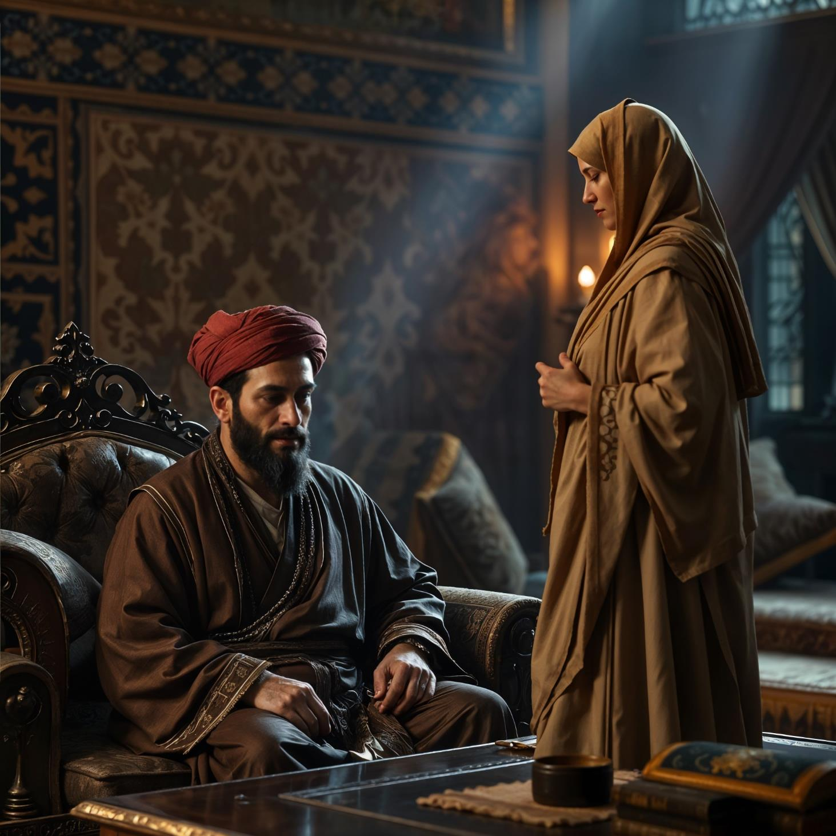
1. A instabilidade de Hamã
Em casa, enquanto ouvia uma sentença totalmente desfavorável, chegaram os servos do rei para levá-lo apressadamente ao banquete preparado por Ester (Et 6.14). Hamã estava, certamente, muito perturbado. Ir a um banquete naquelas circunstâncias deve ter sido muito desconfortável.
1 - O BANQUETE E A DENÚNCIA

Slide 13
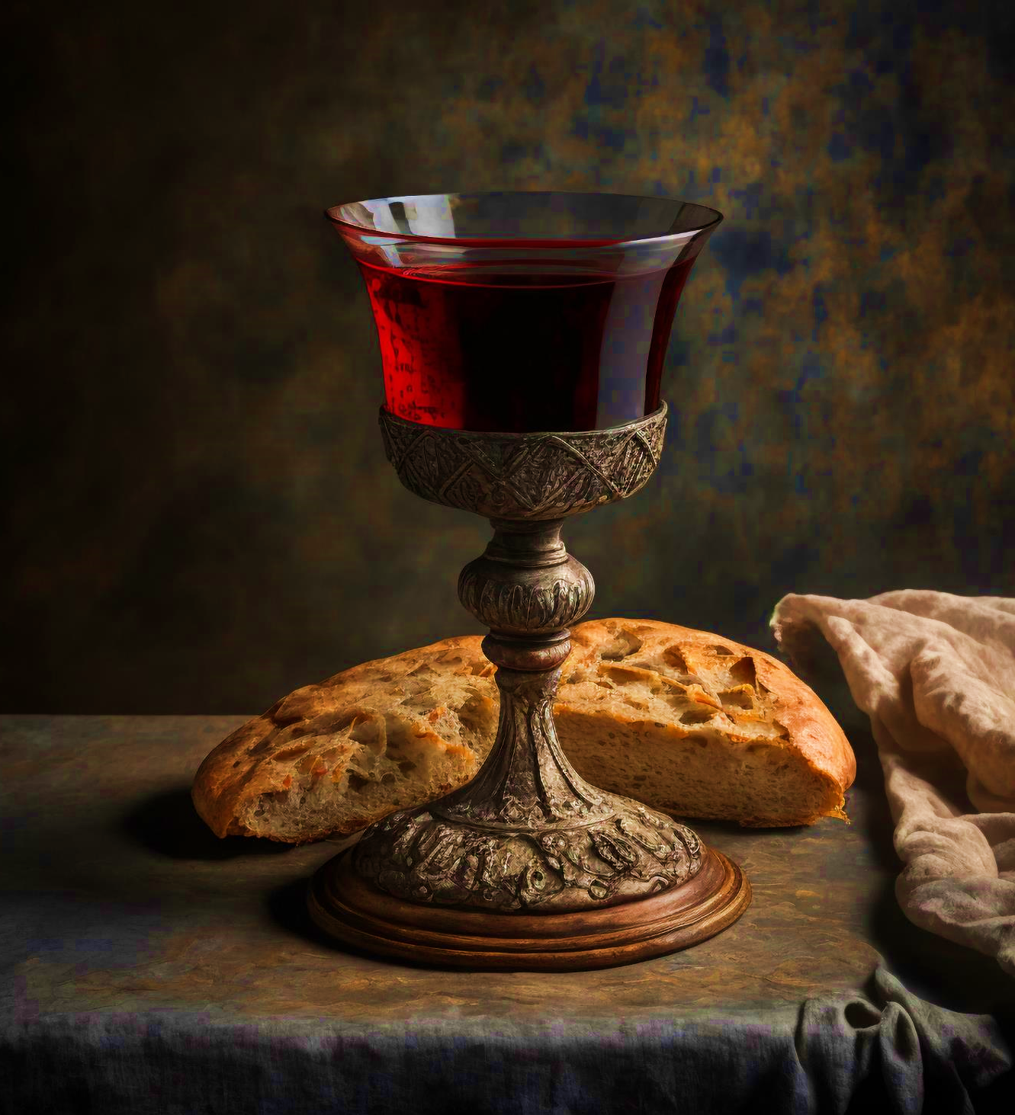
2. O banquete do vinho
O banquete para o qual Ester convidou Assuero é chamado de “banquete do vinho” (Et 7.2). O contexto é o reino da Pérsia, no qual, assim como nos demais reinos pagãos de toda a história, o uso do vinho era comum nas festas e banquetes.
1 - O BANQUETE E A DENÚNCIA

Slide 14
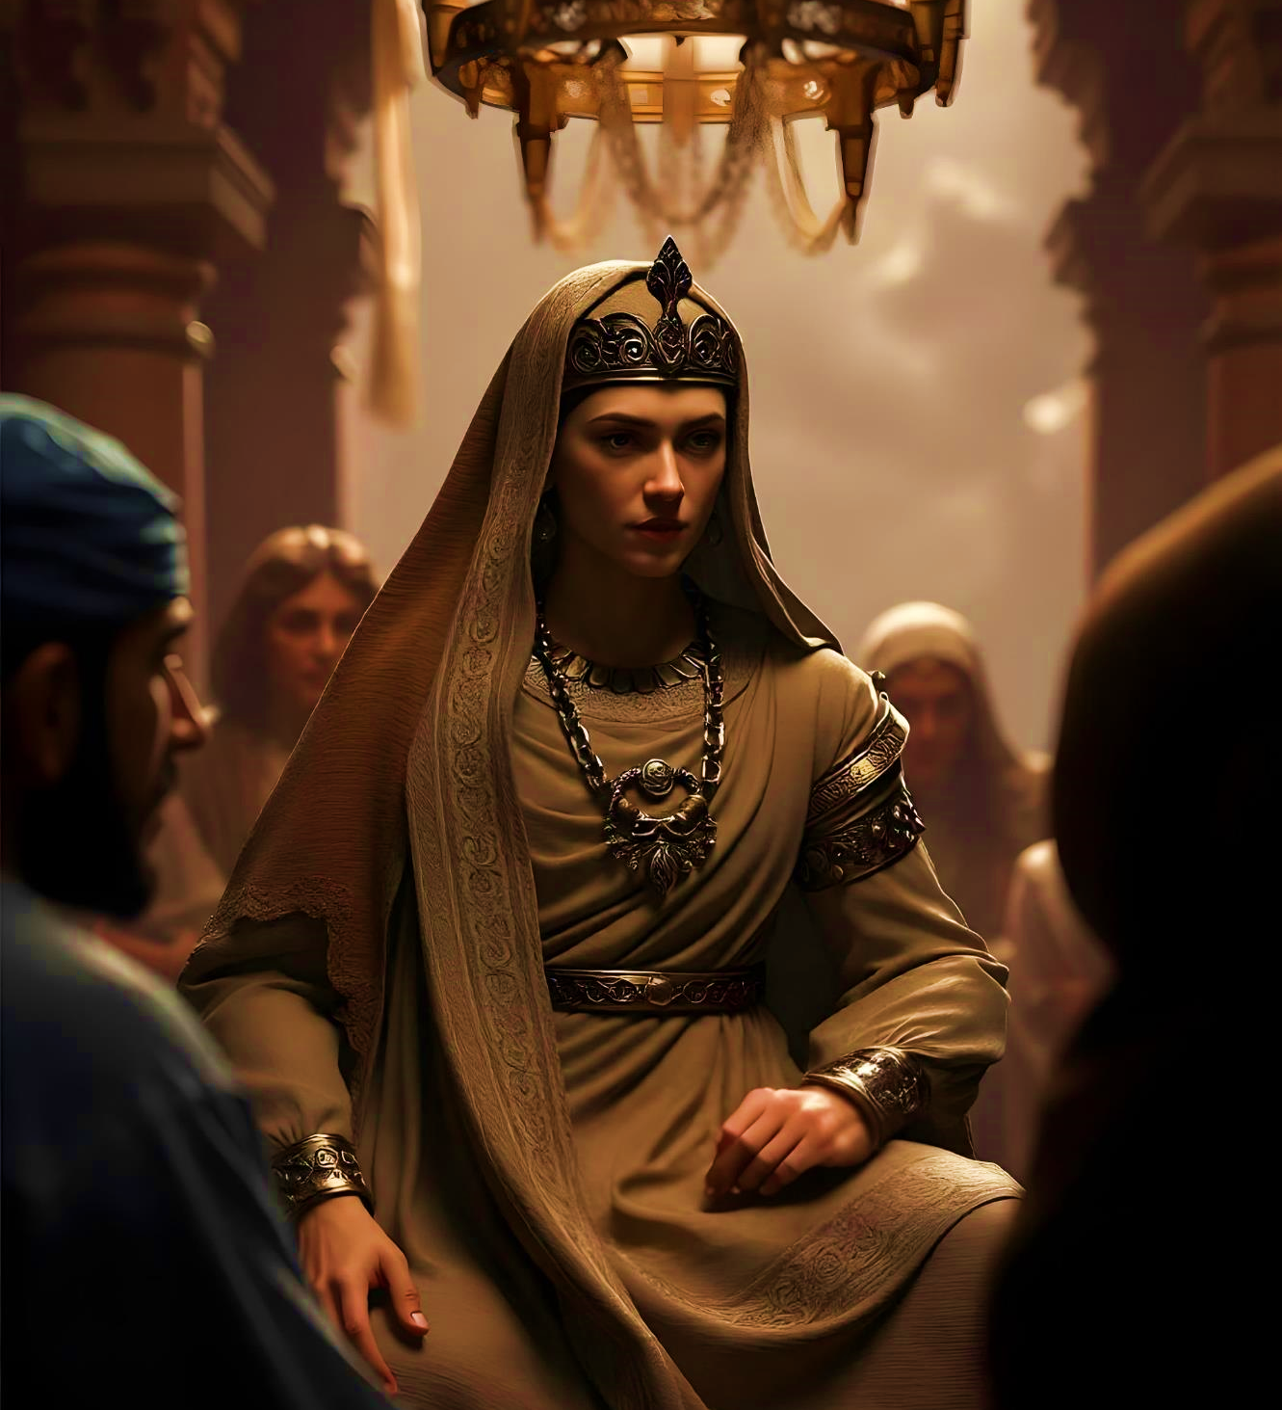
3. “Qual é a tua petição?”
Assuero estava mesmo determinado a saber o que inquietava a rainha, a fim de atendê-la.
Ela estava diante do rei e do algoz dos judeus e teria que ser firme em sua declaração.
1 - O BANQUETE E A DENÚNCIA

Slide 15
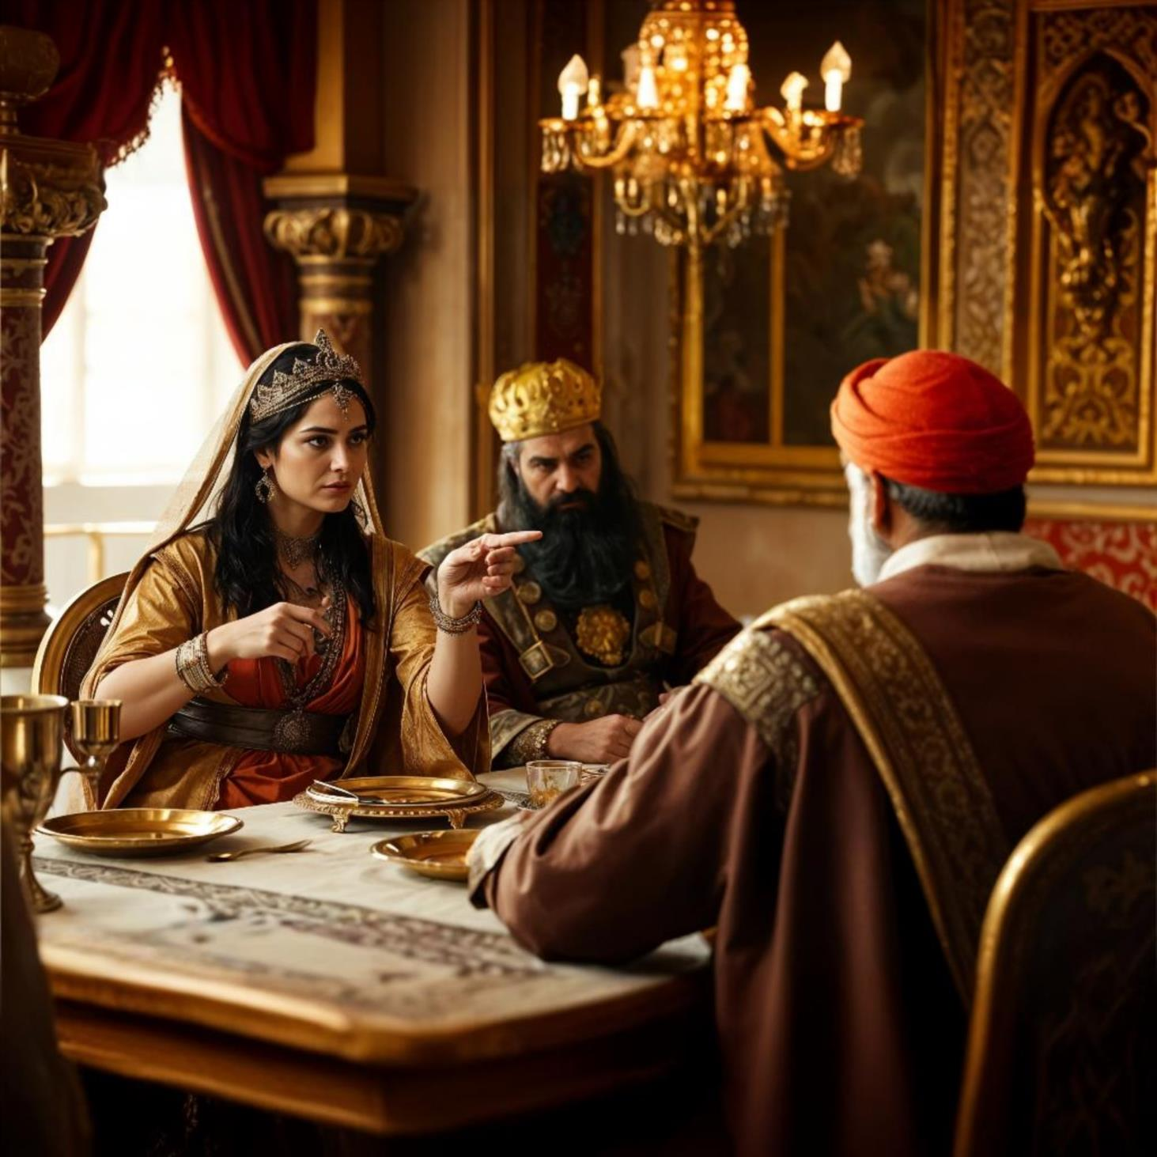
3. “Qual é a tua petição?”
Ester se revelou uma mulher forte e decidida, denunciando o mau Hamã (Et 7.3-6). A mulher virtuosa sabe “[abrir] a boca com sabedoria”, sem perder a compostura (Pv 31.26).
1 - O BANQUETE E A DENÚNCIA

Slide 16
Sinopse I
O banquete e a denúncia de Ester demarcaram a tragédia de Hamã.
1 - O BANQUETE E A DENÚNCIA

